Slide 1
ИНСТРУКЦИЯ ПО РАБОТЕ с ОфициальныМ сайтОМ муниципальногообразования г. Ижевск

Slide 2
Главная страница сайта (www.izh.ru)
Сервисы сайта

Slide 3
www.izh.ru
Выберите интересующую вас услугу
Интернет-
приемная
Услуги
ЖКХ
Записаться
на прием
Важные
телефоны
Муниципальные
правовые акты
Сделаем
Ижевск
Лучше

Slide 4
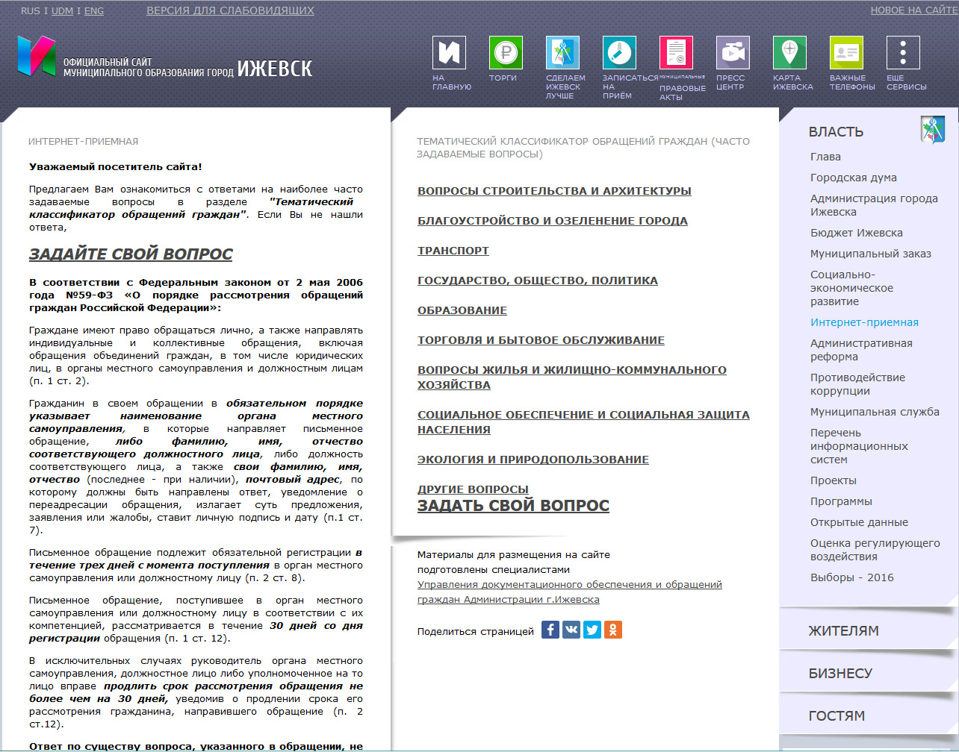
Интернет-приемная
www.izh.ru
В разделе
«Интернет-приемная»
два основных подраздела:
Тематический классификатор обращений граждан (часто задаваемые вопросы)
Собственно
интернет-приемная

Slide 5
Интернет-приемная
www.izh.ru
Интернет-приемная
В подразделе
«Интернет-приемная»
можно задать интересующий вопрос
в режиме online

Slide 6
Тематический классификатор обращений граждан
Интернет-приемная
www.izh.ru
В подразделе «Тематический классификатор обращений граждан» можно быстро найти ответы на свои вопросы, если они уже были заданы другими пользователями.
Если вы всё же не нашли нужного вам ответа, можно задать свой вопрос.

Slide 7
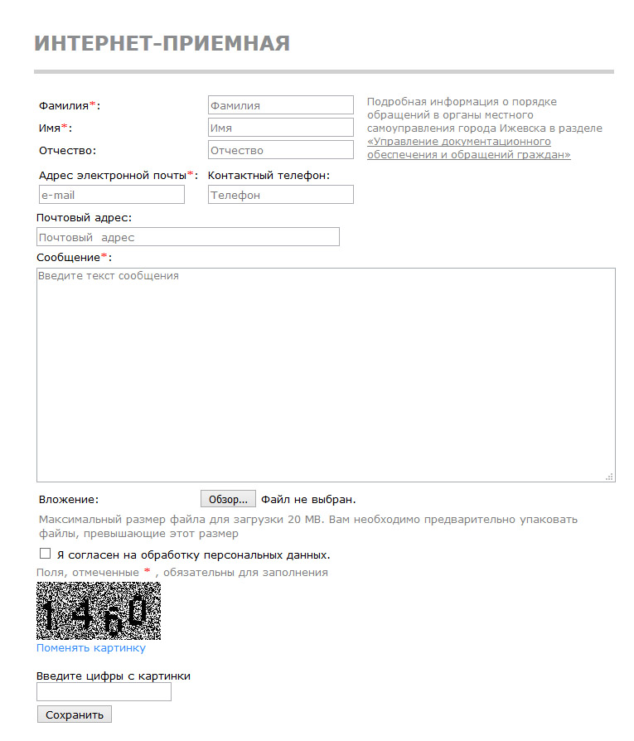
Задать свой вопрос
Интернет-приемная
www.izh.ru
1. Заполните все поля со знаком *.
2. Поставьте галочку в пункте
«Я согласен на обработку
персональных данных».
2. Введите код с картинки.
4. Сохраните свое сообщение.
Ответ на ваш вопрос придет
на вашу электронную почту
или на почтовый адрес
(если он был указан)

Slide 8
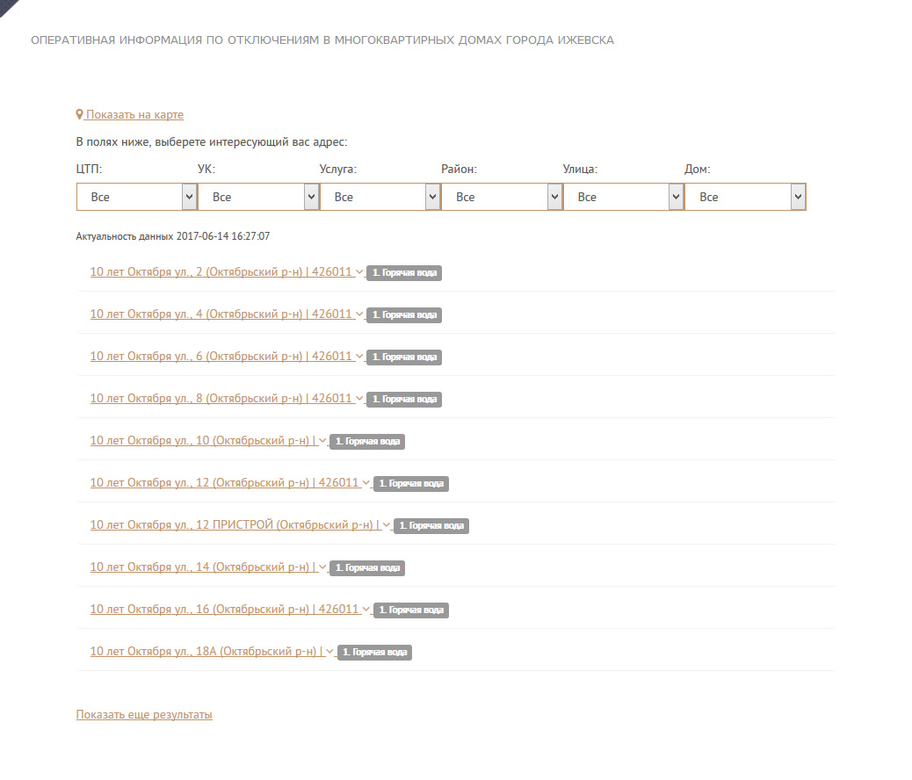
Услуги ЖКХ
www.izh.ru
Выберите ЦТП (Центральный тепловой пункт )
Выберите УК (Управляющую компанию).
Выберите услугу.
Выберите район .
Выберите улицу.
Выберите дом.
Другие сведения можно узнать
из актуальных сводок по городу.

Slide 9
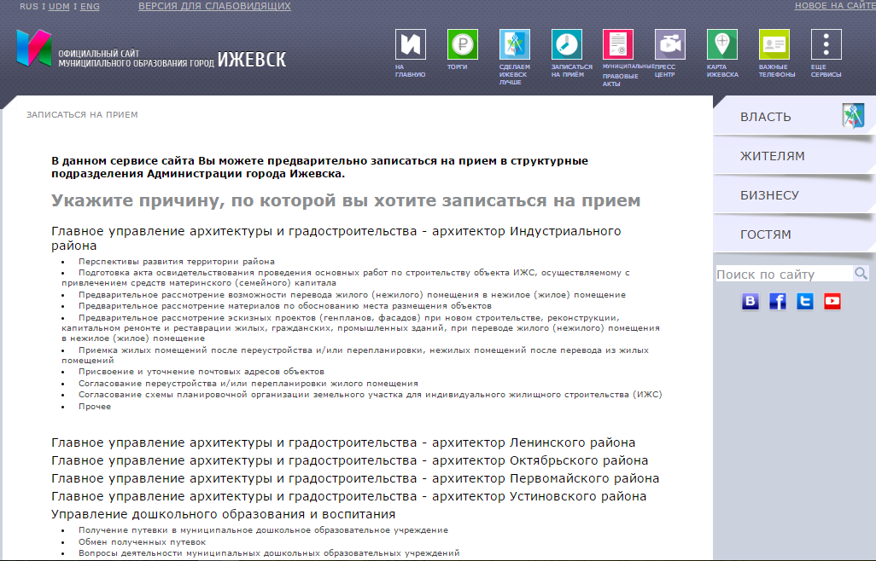
ЗАПИСАТЬСЯ НА ПРИЕМ
www.izh.ru
В данном разделе сайта можно предварительно записаться
на прием в структурные подразделения Администрации
г. Ижевска:
• Главное управление архитектуры
и градостроительства;
• Управление жилищно-коммунального
хозяйства;
• Управление земельных ресурсов
и землеустройства;
• Управление муниципального жилья;
• Управление образования;
• замы Главы Администрации города
по градостроительству, благоустройству
и транспорту; по жилищно-коммунальному
хозяйству; по социальной политике и др.

Slide 10
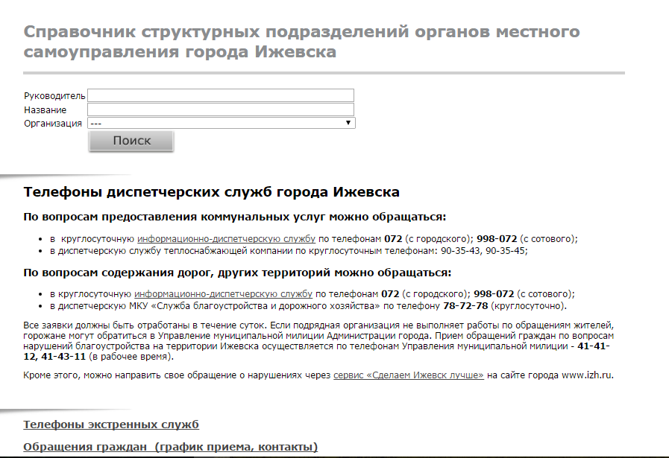
ВАЖНЫЕ ТЕЛЕФОНЫ
www.izh.ru
Для удобства пользователей
в данном разделе собраны телефоны структурных подразделений органов местного самоуправления
г. Ижевска, а также телефоны различных диспетчерских служб:
по вопросам предоставления коммунальных услуг;
по вопросам содержания дорог, других территорий;
телефоны экстренных служб;
обращения граждан (график приема, контакты)

Slide 11
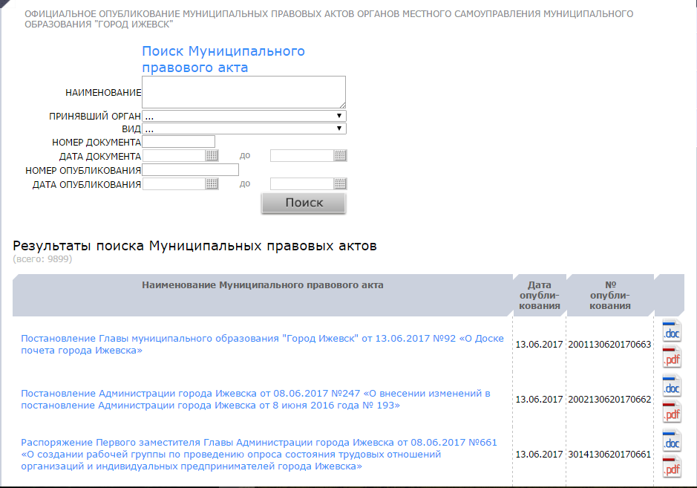
МУНИЦИПАЛЬНЫЕ
ПРАВОВЫЕ АКТЫ
www.izh.ru
В разделе «Муниципальные правовые акты» возможен поиск документа
по нескольким реквизитам.
Список найденных
по вашему запросу документов будет приведен ниже.

Slide 12
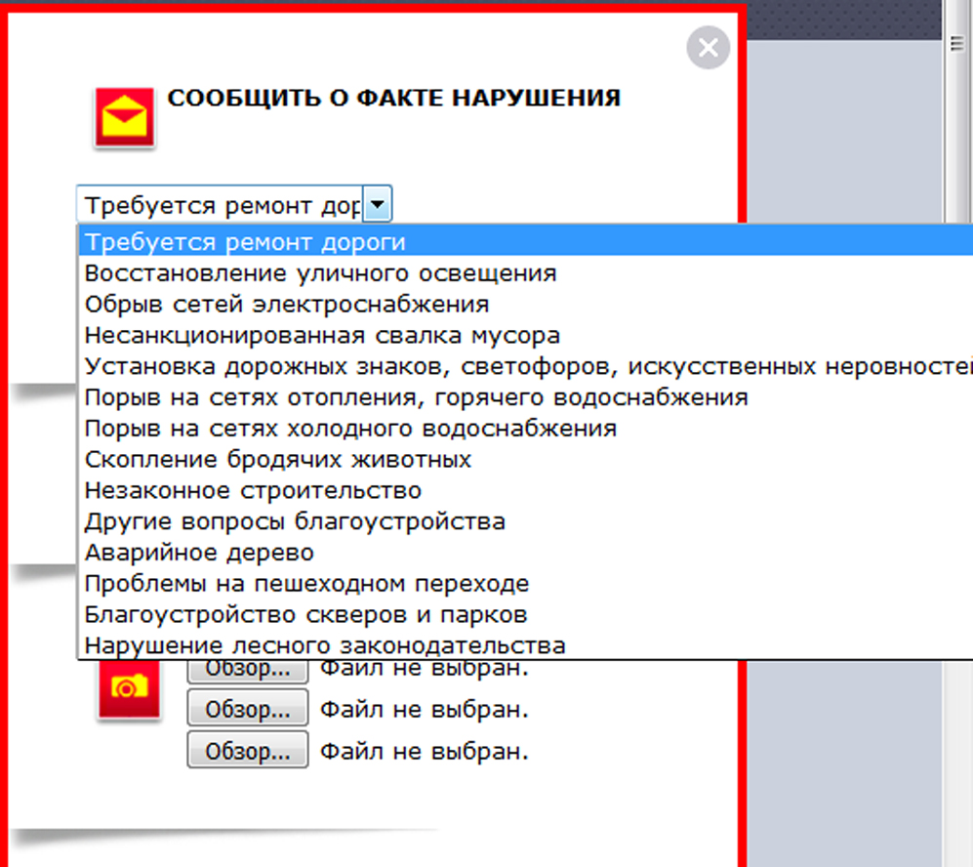
СДЕЛАЕМ ИЖЕВСК ЛУЧШЕ
www.izh.ru
Сервис «Сделаем Ижевск лучше» создан как дополнительный канал связи
с населением
для решения общегородских проблем.
В форме заявки необходимо:
• выбрать тему заявки;
• изложить информацию
о нарушении;
• указать место на карте:
• разместить фото;
• указать свои данные;
• ввести код с картинки.

Slide 13
Центр общественного доступа
к официальным сайтам органов власти и государственным услугам,
предоставляемым в электронном виде
Адрес: г. Ижевск, ул. Ломоносова, 9
Е-mail: cpi@unatlib.org.ru
www.unatlib.org.ru

